Slide 1
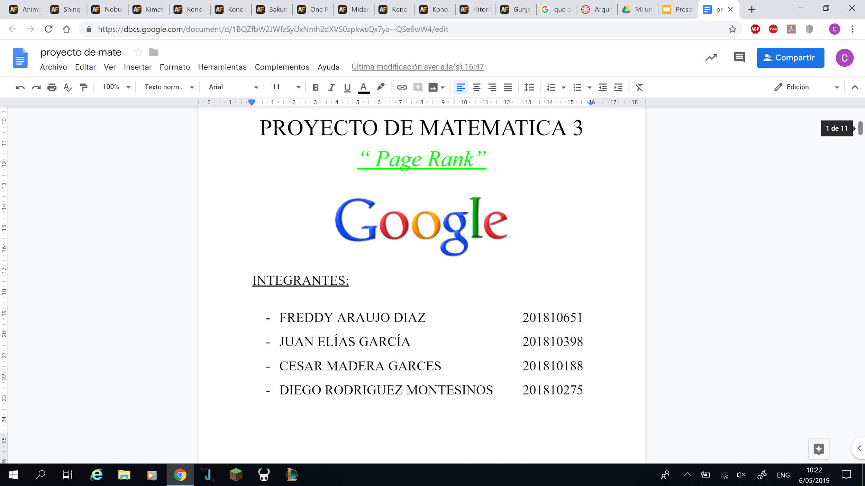
Buddy System Activity
Cesar Antonio Madera Garces
Deivi Portocarrero

Slide 2
Objetivos:
Mostrar los algoritmos que permiten que Google u otros buscadores web funcionen
Relacionar aquellos algoritmos con teoremas matemáticos
Tratar de hacer una demostración a escala acerca de aquellos algoritmos

Slide 3

Siempre que cuestionamos algo, acudimos a la internet en búsqueda de información para resolver nuestros problemas. En la actualidad existen más de 1.700* millones de páginas web en el mundo, las cuales probablemente el 99% de ellas no nos interesen en lo absoluto a la hora de buscar esa información.
*al 16 de agosto de 2019

Slide 4
¡Para eso está Google …. !
Google es uno de los muchos buscadores web que existen en el mundo, el cual le ofrece al usuario buscar una lista de páginas las cuales sean lo más confiable que se pueda y que sea del tema de interés del usuario.

Slide 5
Alcances del proyecto:
Se proyectará un ejemplo bastante pequeño a comparación de la realidad debido a falta de recursos tecnológicos a comparación de los que usa Google
Se desarrollaran los dos algoritmos a continuación de manera separada debido a que no se sabe cómo es que Google mezcla aquellos algoritmos para devolver al usuario la página que necesita

Slide 6
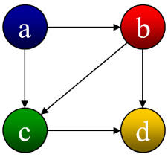
Google utiliza “grafos” de manera abstracta para poder crear un mapa relacional entre los diferentes “nodos” o páginas web, las cuales se vinculan entre sí.

Slide 7
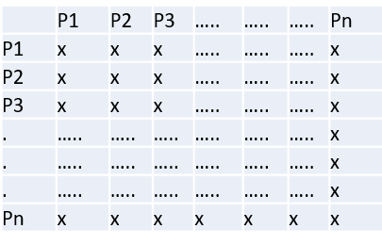
Matemáticamente…..
Este grafo se puede mostrar a través de una matriz de relaciones(matriz de adyacencia. En esta matriz PxP, P es la cardinalidad del conjunto de páginas web P_{x} dentro del internet o el WWW (world wide web) y el item (x,y) de la matriz indica que “y” está vinculando a “x”
X ∊ {0,1}

Slide 8
Problema:
Teniendo todo lo anterior, ¿Cómo hallamos el valor de cada página y con respecto a que la hallamos?

Slide 9
1er Algoritmo empleado:
Valor pasado por referencias:
Pongamos un ejemplo:
Imagine a un bibliotecario(a) al cual le preguntan acerca del mejor libro que tenga en toda la biblioteca. Considerando que el bibliotecario no tenga conocimientos de ningún libro, lo primero que tal vez podría sugerir sería el libro el cual fue sacado de la biblioteca más veces o tal vez el libro el cual tenga más reseñas buenas en la internet. Si esta fuese la respuesta, ¿Cómo podríamos afirmar que las personas que sacaron este libro de la biblioteca o quienes hicieron estas reseñas, son personas importantes? Piense en que el libro “A” podría tener 200 reseñas de personas cualquiera y el libro “B” tenga solo 100 reseñas, pero entre las cuales, 5 de ellas fueron escritas por personajes “famosos”, ¿Cuál debería ser mejor? Si escogen el libro “B” volvemos a la pregunta anterior: ¿Cómo podríamos afirmar que los escritores son importantes?, lo cual nos llevaría a iterar el procedimiento y verificar si 200 reseñas son mejores que esas 100.

Slide 10

De la misma manera se aplican tales predicciones con las páginas web y su valor. Considere que una página “X” la vinculen 3 páginas cualquiera, mientras que una página “Y” fue vinculada por “Amazon”, lógicamente la más valiosa será la página “Y”.

Slide 11
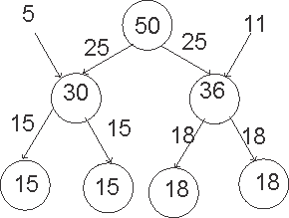
Ahora bien, siendo V_{x} el valor de una P_{x}, el valor que esta le cede a las páginas que son vinculadas por él sería igual a V_{x}/N(P_{x}) donde N(P_{x}) es igual a la cardinalidad de todas las páginas vinculadas por P_{x}.

Slide 12
Restricciones:
Una página no debe señalarse a si misma
Una página no puede quedarse sin señalar a ningún otra
Una página no puede estar sin ser señalada
Una combinatoria de las anteriores 3

Slide 13
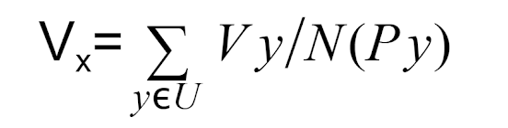
Por todo lo mencionado anteriormente, podríamos afirmar que:
***donde el U representa a el conjunto de todas las páginas que vinculan a P_{x}.

Slide 14
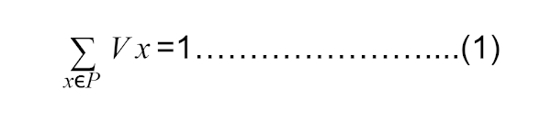
Además, de todo esto se puede concluir que la suma de todos los valores de todas las páginas web debería dar 1.
El resultado es 1 debido a que representa al 100% del valor total de la suma de todas la p

Slide 15
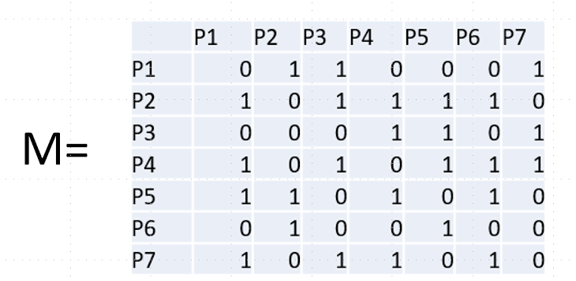
Pongamos un ejemplo:

Slide 16
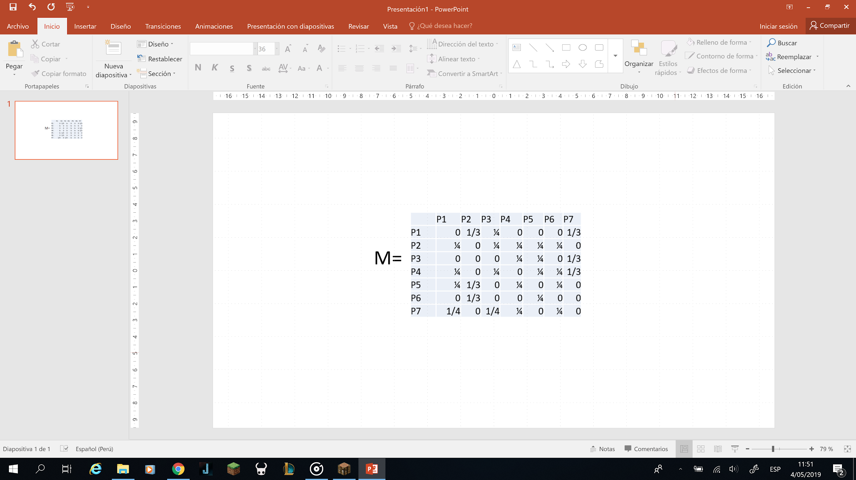
Después de dividir cada columna entre la cantidad de vínculos que realizan:

Slide 17
Lo igualamos a la ecuación
V1
V2
V3
V4
V5
V6
V7
V1
V2
V3
V4
V5
V6
V7

Slide 18
Entonces:
V1
V2
V3
V4
V5
V6
V7
Es un vector propio

Slide 19
Pero….
Existen muchos vectores propios asignados a una misma matriz, ¿entonces cuál debo escoger?

Slide 20
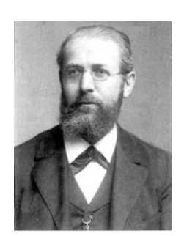
Según frobenius, si se tiene una matriz con coeficientes no negativos:
Existe un vector propio que es mayor a 0
Ese vector propio va a ser mayor o igual a cualquier otro autovalor
Ese vector propio es igual a cualquier otro multiplicado por un escalar

Slide 21
Entonces, debemos hallar el mayor vector propio ya que, como dijo frobenius, los demás vectores propios serán un múltiplo del que está asociado al mayor autovalor
Para eso utilizaremos ...

Slide 22
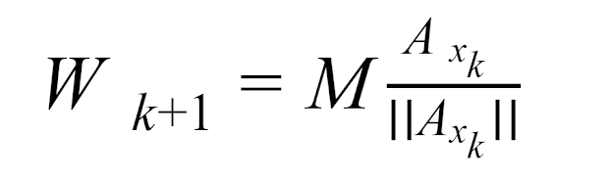
Teorema de la potencia
Teniendo un vector no nulo “W”:
El cual converge a un autovector el cual tiene asociado el mayor autovalor.

Slide 23
Haciendo los cálculos respectivos obtenemos que:
V1=0.7761043
V2=0.9911762
V3= 0.7398474
V4=1
V5=0.9152708
V6=0.56471
V7=0.7615885

Slide 24
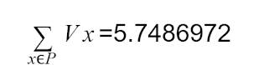
Pero, definimos en la ecuación (1) que la suma de los valores debería ser 1, pero...
Entonces, dividimos a toda el vector por la sumatoria que obtuvimos, para que así sea igual a 1.

Slide 25
Entonces, el verdadero vector V que se genera sería:
V1=0.1350052
V2=0.1724175
V3= 0.128698
V4=0.173952
V5=0.1592136
V6=0.09823
V7= 0.132480

Slide 26
2do Algoritmo empleado
Algoritmo por repetición de palabras
Volvamos al ejemplo del bibliotecario(a):
Ahora imagínese que el usuario pide a este bibliotecario que le de un libro que tenga referencias o este solamente basado en unos temas específicos. Considerando que la biblioteca tenga todos los libros sin ordenar, ¿cómo podría usted sugerir un libro a este usuario?

Slide 27
Según
Podemos afirmar que una página web tiene más valor (está más orientado al tema que busca el usuario) si es que ha empleado muchas veces lo buscado por el usuario.

Slide 28
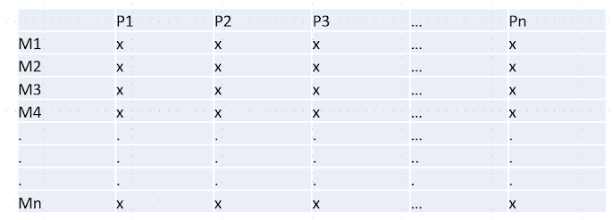
Si vemos la relación entre páginas y palabras, podemos crear una matriz MxP, donde P sigue siendo la cardinalidad del conjunto de páginas web, mientras que M es la cardinalidad del conjunto de las palabras existentes en todos los idiomas, mientras que Mn es una palabra donde al menos un carácter es diferente que una palabra Mm (donde m y n son diferentes).
donde x ∈ N+{0}
(y,P)=>P contiene “x” veces a y

Slide 29
Ahora bien, según este algoritmo, el valor de la página web se decide con la suma de todos los valores que generan la búsqueda:
Buscamos:
Algebra lineal
Nos devuelve:
La página, cuya suma de valores de la línea “Algebra” y “lineal” sea la mayor.

Slide 30
Existe una paradoja:
Qué sucede si es que el usuario pide no solamente un libro que sea el mejor de todos, sino que también sea específicamente de algún tema?
Si utilizamos el primer algoritmo, pues probablemente le devolvamos la biblia
Si utilizamos el segundo algoritmo, pues probablemente le devolvamos un libro de niños que no tiene ningún uso para lo que lo necesitamos

Slide 31
Lo mismo sucede con las páginas web
Si utilizamos el primer algoritmo, probablemente devolvamos alguna red social, o tal vez Spotify o Youtube.
Si utilizamos el segundo algoritmo, probablemente devolvamos Wikipedia.

Slide 32
Conclusiones
Para poder entregar la mejor página y del tema específico, necesitamos utilizar ambos algoritmos, para así asegurarnos que estamos devolviendo lo que necesita el usuario.
Google y los buscadores web no han mostrado cómo es que combinan estos dos algoritmos para que sus buscadores funcionan

Slide 33
Bibliografía
D’Andrea, Carlos(2012). “El Álgebra Lineal detrás de Google”. Universidad de Barcelona. España.
García,Juan-Miguel(2002).”Álgebra lineal tras los buscadores de Internet”. Universidad del País Vasco.

Slide 34
¡TEST TIME!

